Slide 1
App Inventor
创意趣味编程
数字加加看（2）

Slide 2
Part1 案例展示
Part2 组件设计
Part3 产生算式
Part4 判断对错
Part5 结算界面
Part6 课堂小练

Slide 3
判断对错
4

Slide 4
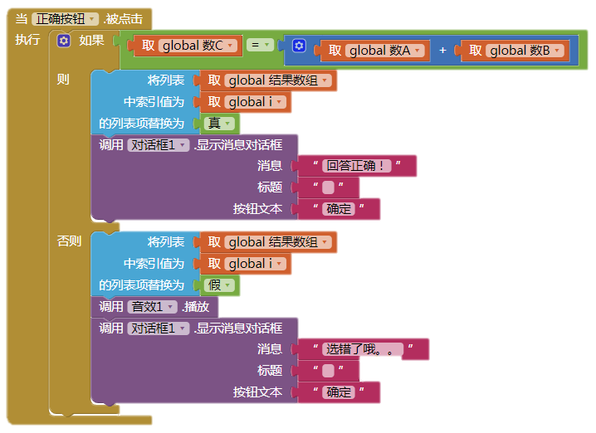
判断对错
正确按钮点击事件
先判断该算式是否是正确的，即C=A+B
若该算式正确，在列表中记录该题回答正确（真），并弹出提示。
若该算式错误，在列表中记录该题回答错误（假），并弹出提示。

Slide 5

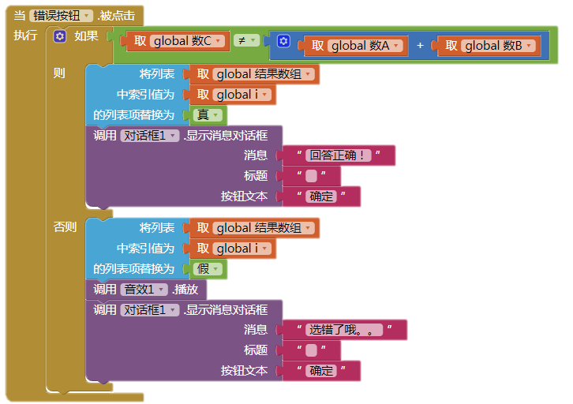
判断对错
错误按钮点击事件
先判断该算式是否是正确的，即C≠A+B
若该算式错误，在列表中记录该题回答正确（真），并弹出提示。
若该算式正确，在列表中记录该题回答错误（假），并弹出提示。

Slide 6
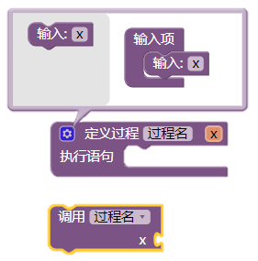
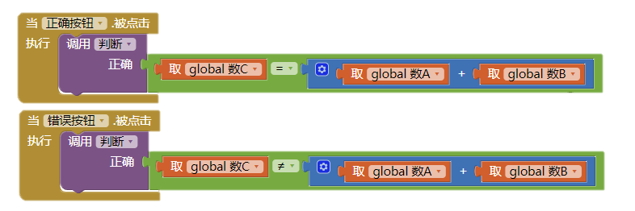
判断对错
带参数的过程
可以看得出来，在正确按钮和错误按钮内部的逻辑块非常相似，所以我们可以定义一个过程去简化逻辑块。
把判断后的结果作为一个参数，传递给过程，过程再根据参数来选择要执行的代码（或对参数进行“加工”）。

Slide 7
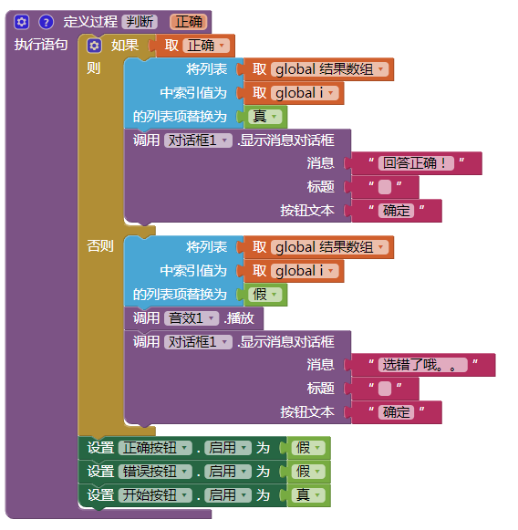
判断对错
在选择完答案后，正确和错误按钮设置为不可点击。且开始（下一题）按钮设为可点击

Slide 8
结算界面
5

Slide 9
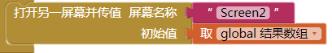
结算界面
不同屏幕间传值
Screen1中。
Screen2中。
通过这种方法实现不同屏幕间的参数传递。
Screen2获得了Screen1中的作答结果。

Slide 10
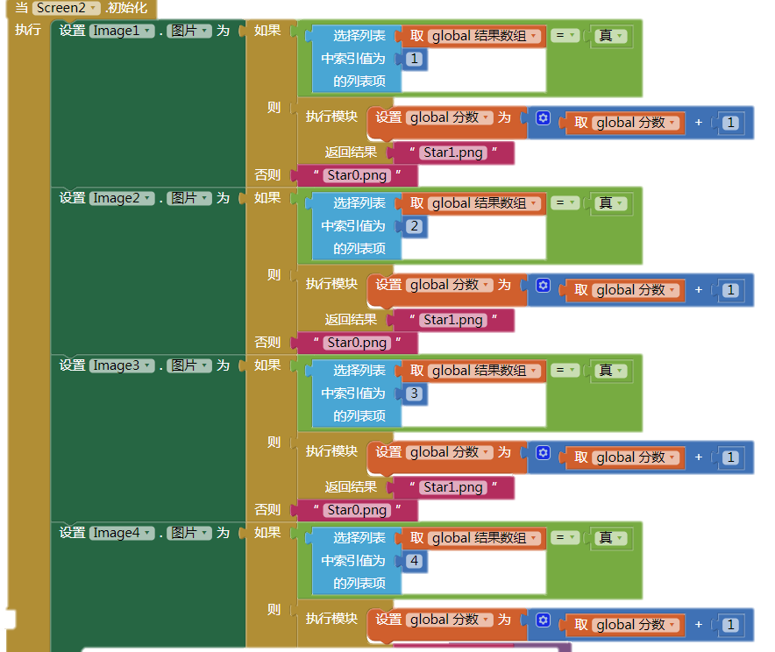
结算界面
根据作答结果
设置星星图片
右边这样一个个设置浪费了太多相同的逻辑块。
重复的逻辑用过程实现！

Slide 11
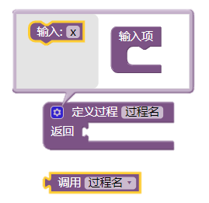
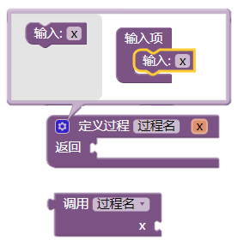
结算界面
有返回值的过程
这种过程会根据其中的代码执行结果返回一个结果值。

Slide 12
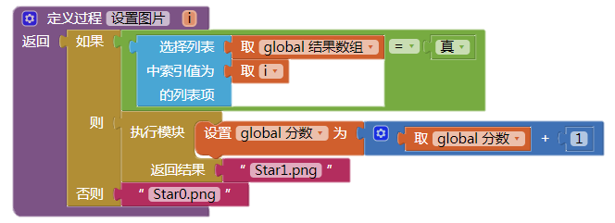
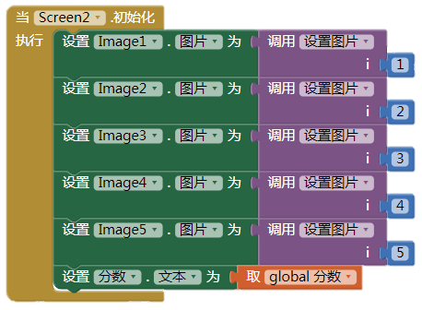
结算界面

Slide 13
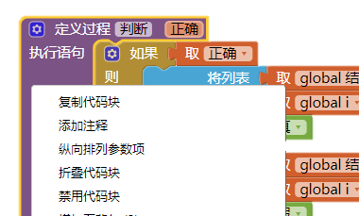
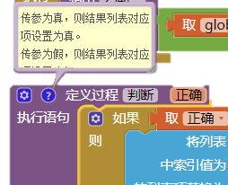
结算界面
写注释，让别人能看懂你的代码

Slide 14
课堂小练
6

Slide 15
课堂小练
应该用什么模块定义可以重复使用的逻辑块？
A.列表 B.过程 C.逻辑 D.控制
答案：B

